Slide 1
포트폴리오
인하대학교 컴퓨터공학과 12171708
조승효

Slide 2
2. 인하대타임
인하대학교 학생, 일반인들이 모여서 자유롭게 글을 쓸 수 있는 사이트입니다.

Slide 3
2. 인하대타임
이 프로젝트는 1인이 2020-01-01~2020-01-19 일동안 진행한 프로젝트입니다
서비스는 하지 않았습니다.
https://github.com/akak4456/inhaunivtime.git 에 소스코드를 공개했습니다
코드로 배우는 스프링 웹프로젝트(개정판)-구멍가게 코딩단을 짓고 만들었습니다
html5, css3, javascript, jquery, bootstrap4, java 1.8, spring legacy, oracle 11g expression을 이용해서 만들었습니다
IDE환경은 Eclipse 입니다.

Slide 4
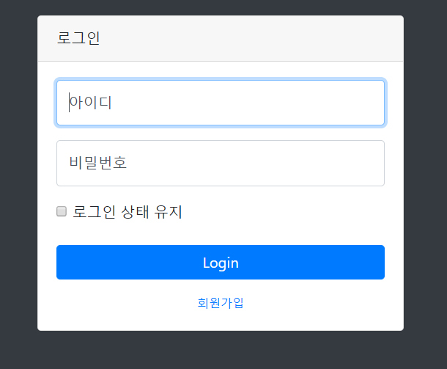
2. 인하대타임
주소:/customLogin
아이디와 비밀번호를 입력하면
로그인을 할 수 있습니다. 이때
로그인한 아이디에 따라서 다른 권한이
부여되는데 그 권한에는 ROLE_ADMIN,
ROLE_MEMBER, ROLE_STUDENT가 있습니다.

Slide 5
2. 인하대타임
주소:/customLogin
ROLE_ADMIN은 관리자 권한으로 신고 내역을 볼
수 있고, 공지사항을 올릴 수 있습니다.
그리고 게시판에 글을 쓸 수도 있습니다.
ROLE_STUDENT는 게시판에 글을 쓸 수 있습니다.
그리고 게시판에 추천을 할 수도 있습니다.
ROLE_MEMBER는 게시판에 글을 쓸 수는 없지만
추천과 보는 것은 가능합니다.
로그인하지 않은 유저는 게시판 글 밖에
볼 수 없습니다.
로그인 상태 유지를 활성화하면 로그인 상태가
지속됩니다.

Slide 6
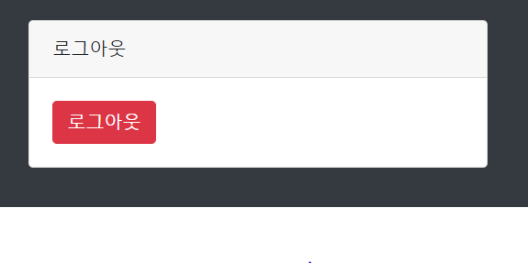
2. 인하대타임
주소:/customLogout
로그아웃 버튼을 누르면 로그아웃 됩니다.

Slide 7
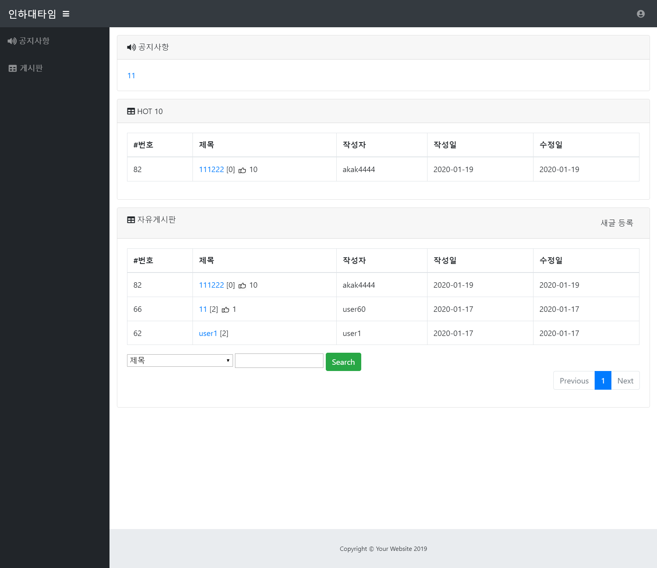
2. 인하대타임
주소:/freeboard/list
ROLE_MEMBER, ROLE_STUDENT는
공지사항을 볼 수 있습니다.
HOT 10은 현재 날짜를
기준으로 1일전 까지의
게시물 중에 추천수가
가장 높은 10개의
게시물을 뽑아오는 것입니다.
자유게시판에서 한페이지에
보여지는 게시물은 10개입니다.
Paging이 구현되었습니다
게시물 검색을 할 수 있습니다.

Slide 8
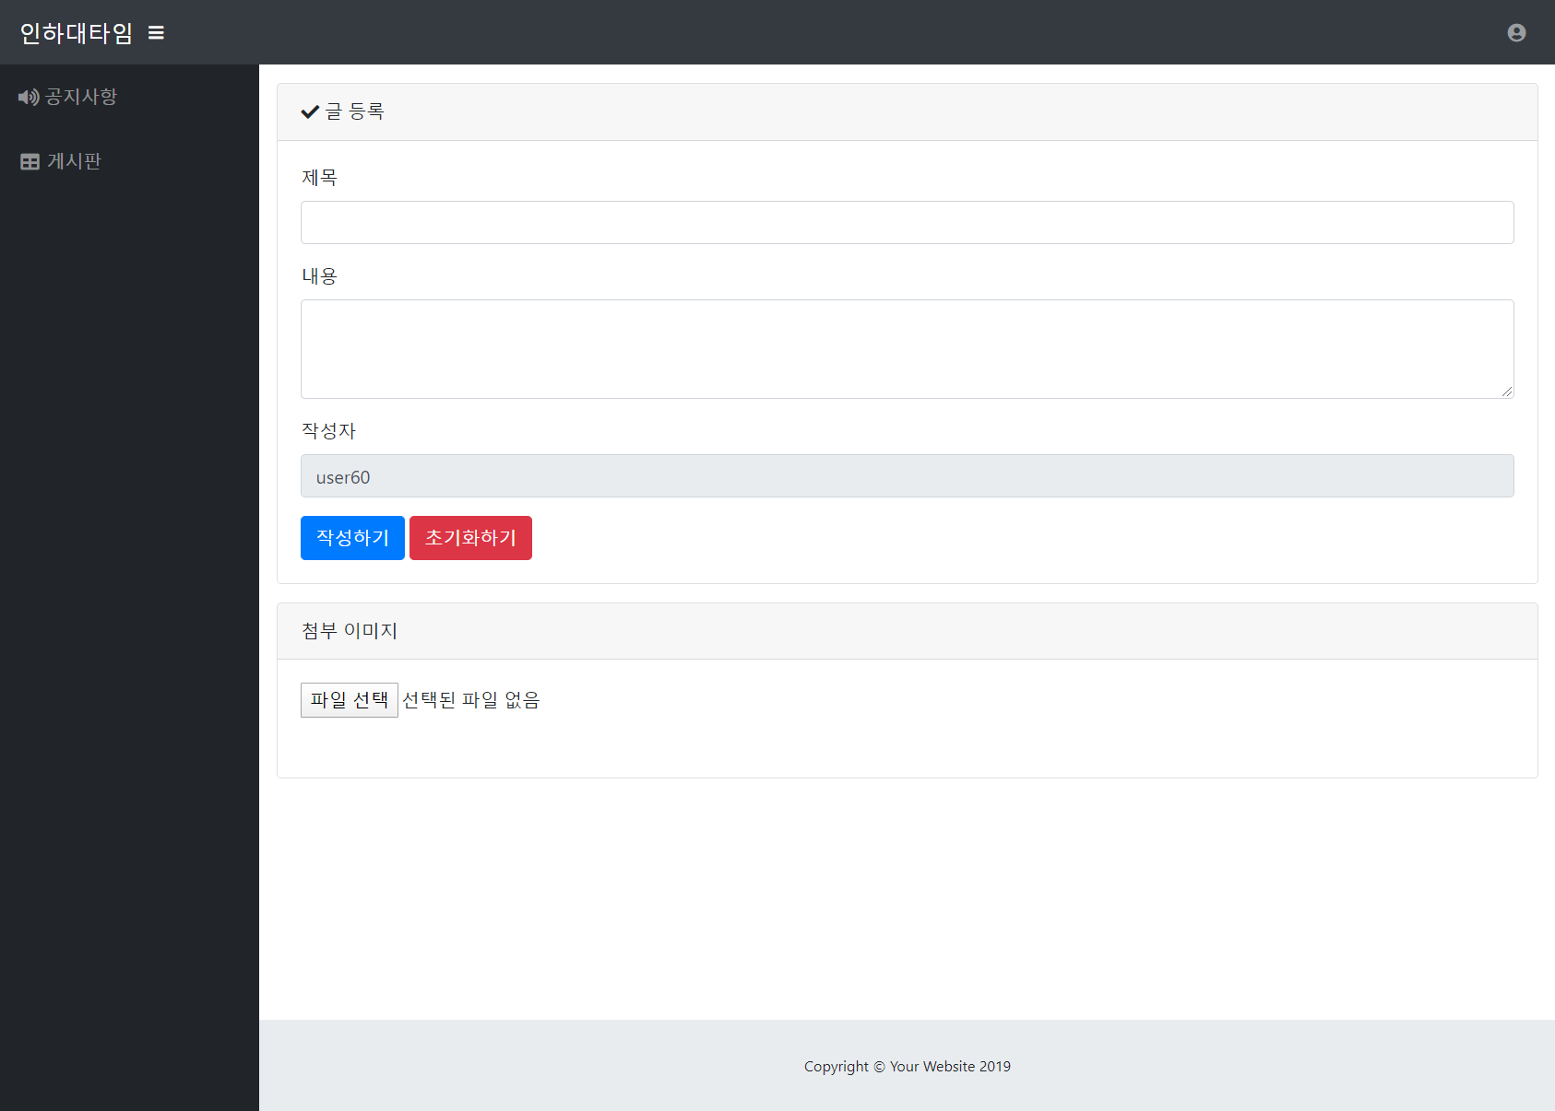
2. 인하대타임
주소:/freeboard/register
ROLE_ADMIN, ROLE_STUDENT만
쓸 수 있습니다.
파일 업로드도 가능합니다.

Slide 9
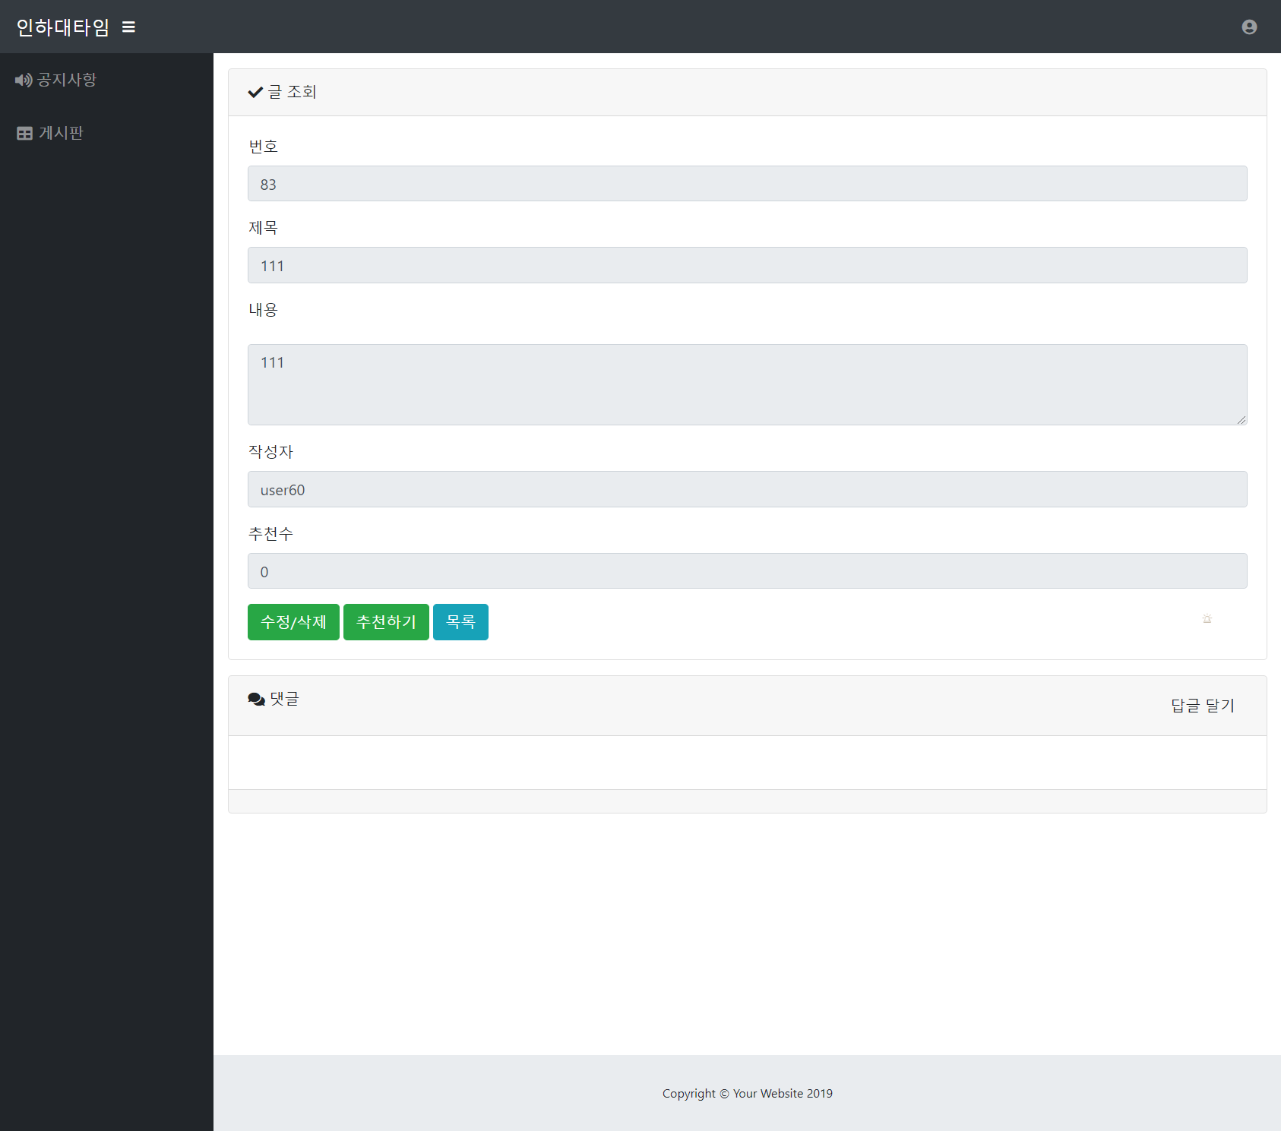
2. 인하대타임
주소:/freeboard/get
모든 유저가 글을 볼 수 있습니다
ROLE_STUDENT, ROLE_ADMIN만
댓글을 달 수 있으며
댓글 작성자는 댓글 수정 삭제가
가능 합니다. 그리고 댓글은
계층형으로 구현되어 있습니다.
글 작성자는 수정/삭제를 할 수
있습니다.
수정/삭제, 추천하기 버튼은
로그인한 유저에게만 보입니다.

Slide 10
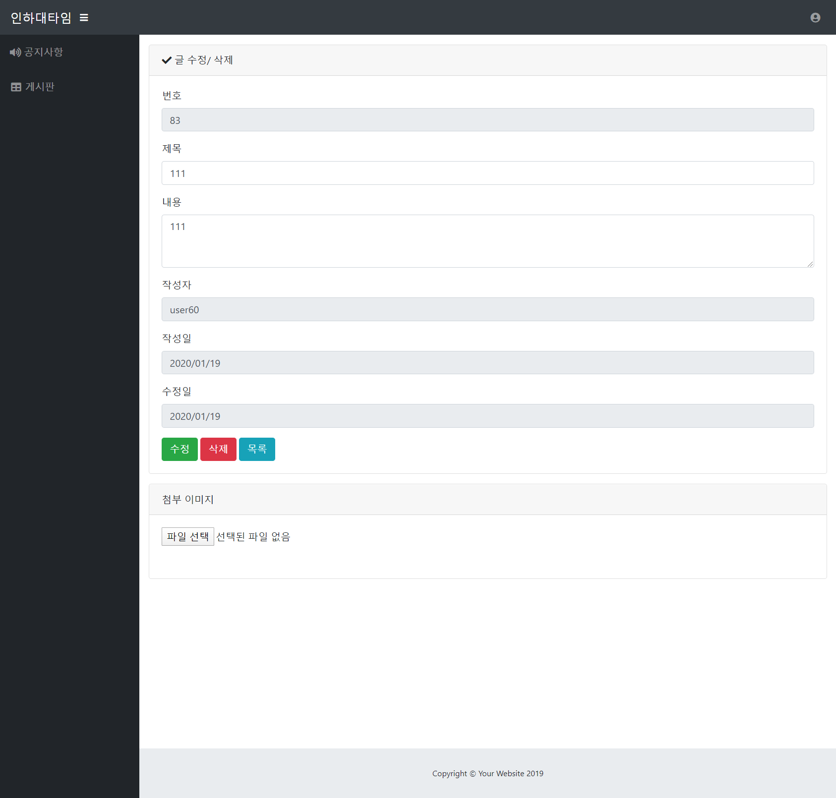
2. 인하대타임
주소:/freeboard/modify
모든 유저가 글을 볼 수 있습니다
글 작성자만이 수정 또는
삭제를 할 수 있습니다.

Slide 11
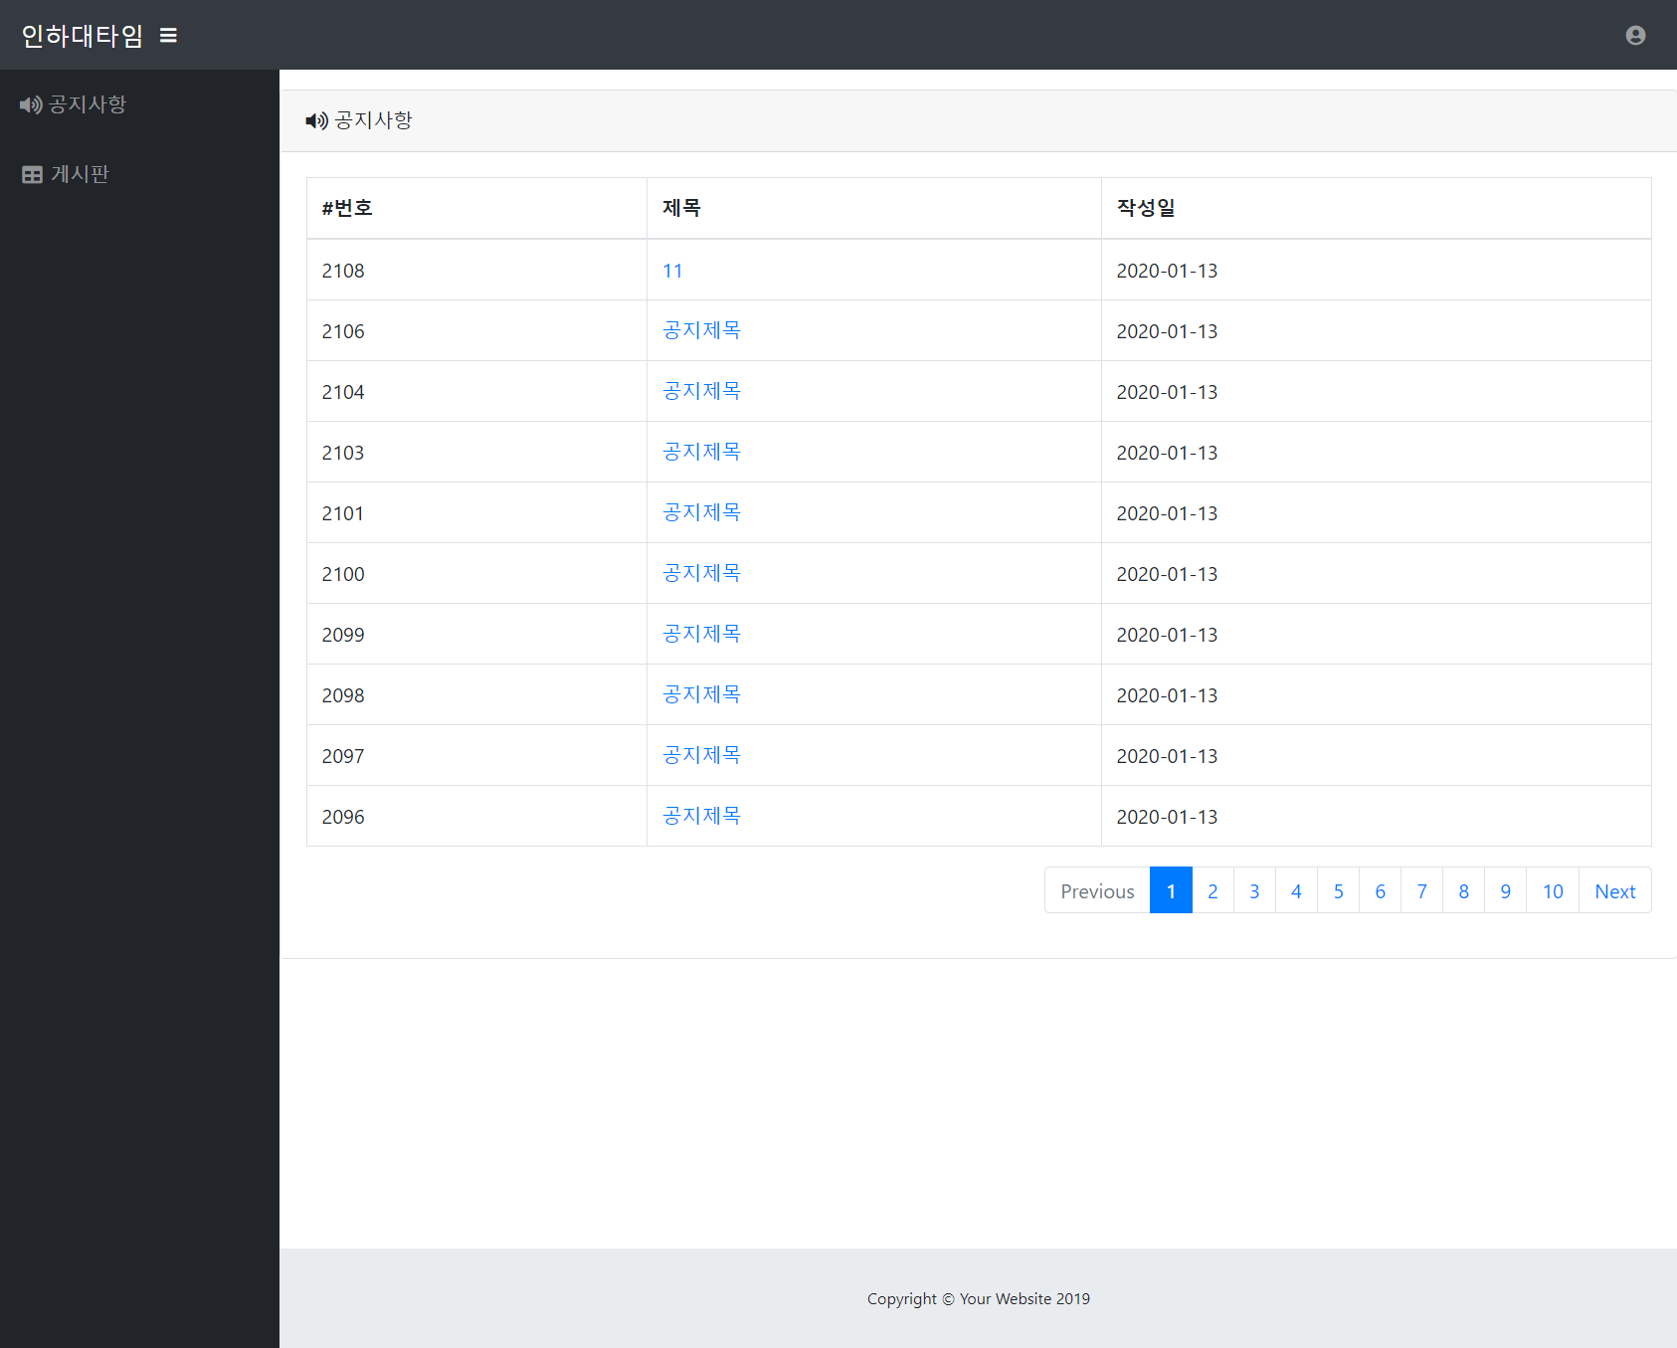
2. 인하대타임
주소:/notice/list
ROLE_ADMIN이 올린 공지사항을
유저들이 볼 수 있습니다.
Paging이 구현되어있습니다.

Slide 12
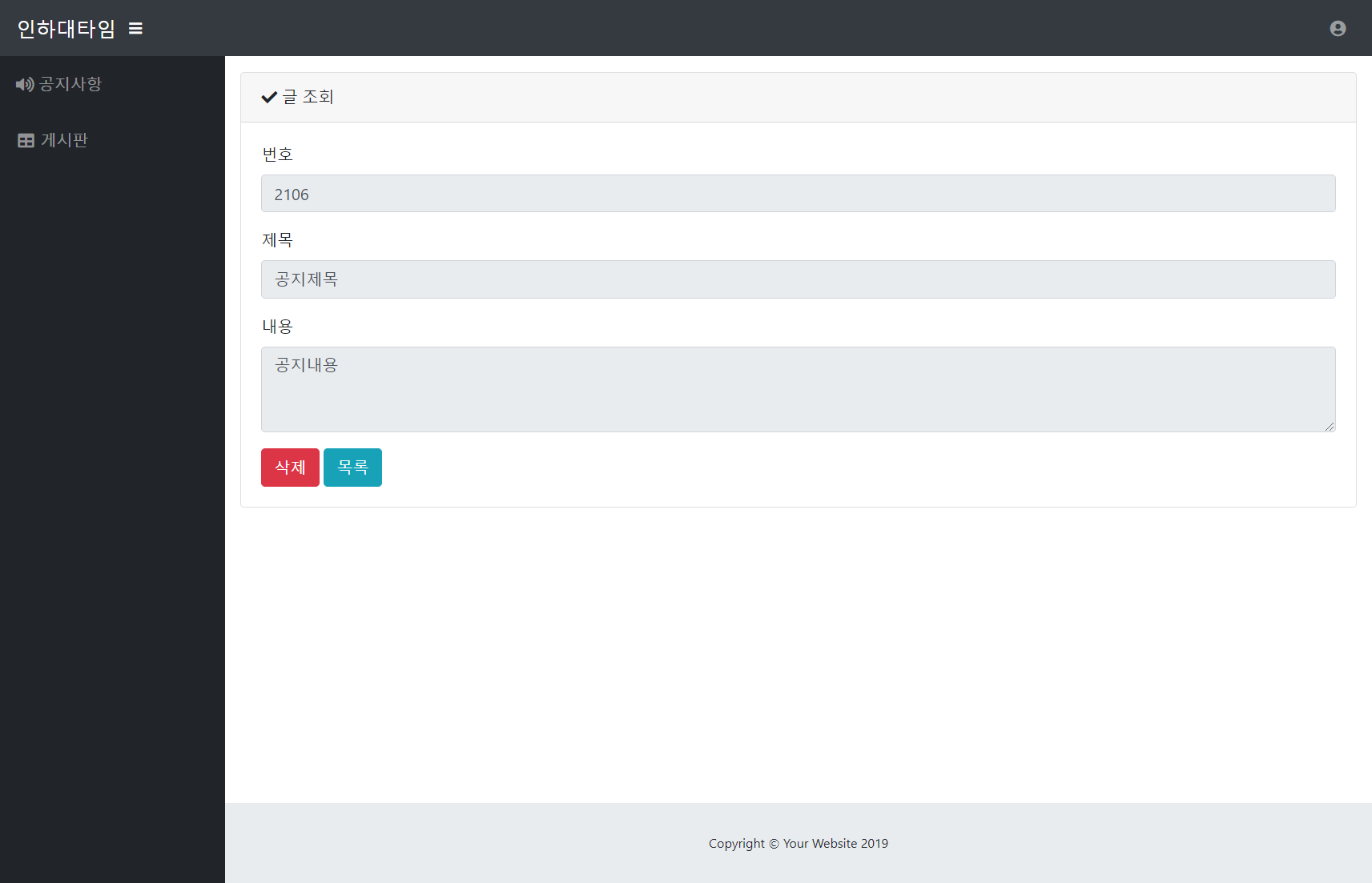
2. 인하대타임
주소:/notice/get
공지사항을 보여주는 곳입니다

Slide 13
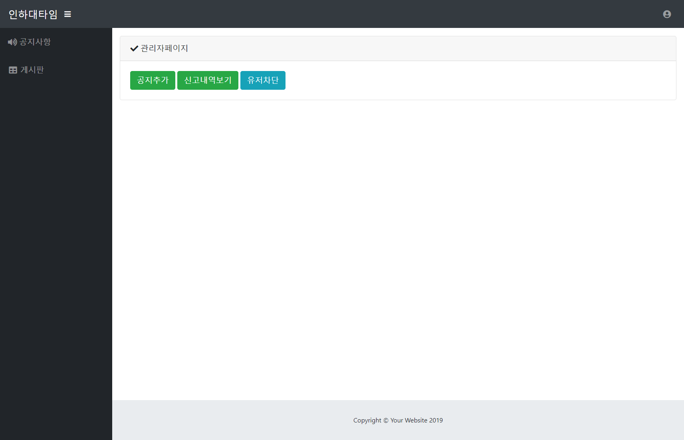
2. 인하대타임
주소:/admin/main
ROLE_ADMIN만 들어갈 수 있습니다.
유저차단은 구현하지 않았습니다.

Slide 14
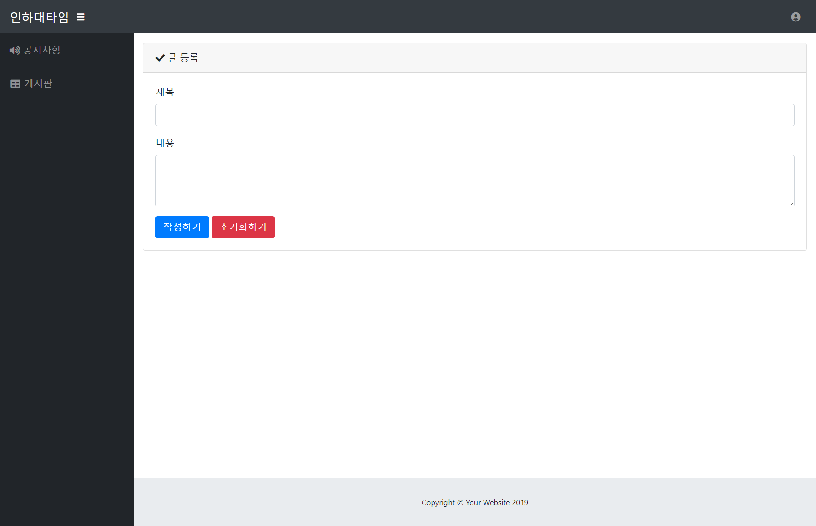
2. 인하대타임
주소:/admin/noticeadd
공지를 등록하는 곳입니다.

Slide 15
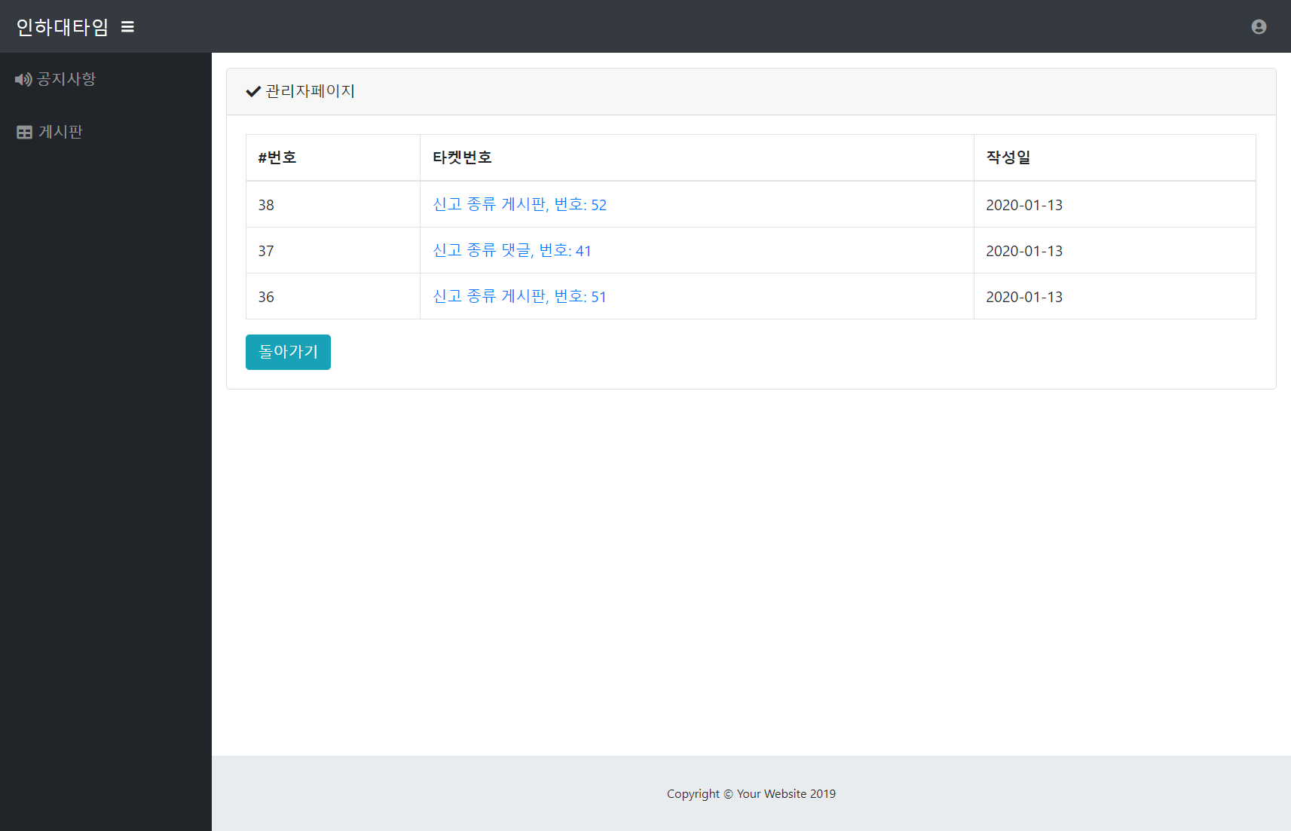
2. 인하대타임
주소:/admin/seereport
신고내역을 볼 수 있는 곳입니다.
저기있는 링크를 누르면 해당
게시판 글로 가게됩니다.

Slide 16
2. 인하대타임
Git로 github에 업로드 할 때 다소 문제가 있었습니다. Git에 대해서 배워야 할 꺼 같습니다
시간에 쫓긴 나머지 구현을 제대로 하지않은 것이 있었고, 테스트를 제대로 하지 못했고 주석을 제대로 달 지 못했습니다. 시간을 넉넉히 잡아야 할 꺼 같습니다.
Jquery를 이용할 때 상당히 코드가 번잡함을 느꼈습니다. 코드를 더 잘 짤수 있는 방안에 대해서 연구해 보아야 겠습니다
AWS와 같은 곳에 서비스를 실제로 한번 해 보아야 겠습니다.
이름을 지을 때 통일된 규칙으로 지어야겠습니다.

Slide 17
1. 인하대학교 수강 신청 도우미
자신이 수강신청하기를 원하는 과목들이 있을 때 거기에서 가능한 조합들을 보여주는 웹사이트 입니다.

Slide 18
1. 인하대학교 수강 신청 도우미
이 프로젝트는 1인이 1주일 미만의 시간을 들여서 만든 프로젝트입니다. 2017년 7월(대학 1학년)에 이 프로젝트를 진행하였습니다.
PYTHON을 이용해서 강의시간표에 있는 과목들을 CRAWING 하였습니다.
akak4456.dothome.co.kr 에 서비스 되고 있습니다만, 현재는 정상동작하지 않습니다.
https://github.com/akak4456/suganghelp.git에 소스코드가 있습니다.
HTML, CSS, JAVASCRIPT, PHP 5, MYSQL, SHA, APACHE, PYTON등을 사용하였습니다.

